Slide 1

Μυκηναϊκή Γραφή και Τέχνη
Μερικά ιδεογράμματα.
Από αριστερά προς δεξιά:
Άνδρας, γυναίκα, τροχός, αμφορέας, κρασί, ελαιόλαδο.

Slide 2

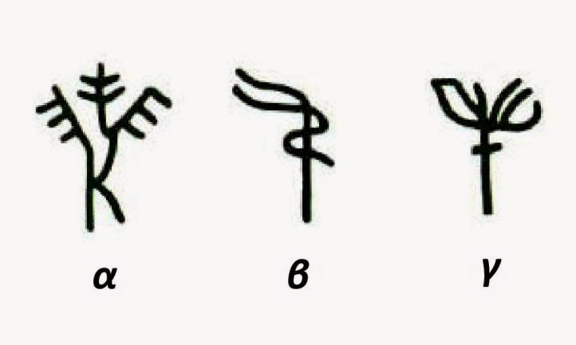
Παράδειγμα γραφής με συλλαβογράμματα.
Τα σύμβολα ku - ru - so αναπαριστούν την λέξη χρυσός.
qa – si – re - u = βασιλεύς
qo - u = βους
qe = τε
wa – na - ka = Fάναξ
Ko – no - so = Κνωσός
E - ko - si = * έχοντι >* έχονσι > έχουσι
κόρFα > κόρη/ κούρη
ti – ri – po - de : είναι μια από τις πρώτες λέξεις που διαβάστηκαν
Το εικονόγραμμα ενός τρίποδα που τη συνόδευε έπεισε, πέρα από
κάθε αμφιβολία, ότι η ανάγνωση ήταν ορθή.

Slide 3
Η Γραμμική Β είναι η πρώτη γραφή της ελληνικής γλώσσας, μεταγενέστερη μορφή της Γραμμικής Α, και χρησιμοποιήθηκε στη Μυκηναϊκή Περίοδο, από τον 17^{ο} έως τον 13^{ο} αι. π. Χ., κυρίως για την τήρηση λογιστικών αρχείων στα ανάκτορα.
Ανακαλύφθηκε στις αρχές του 20ου αιώνα στην Κνωσό από τον Άρθουρ Έβανς, που την ονόμασε έτσι επειδή χρησιμοποιούσε γραμμικούς χαρακτήρες.
Πήλινες πινακίδες με Γραμμική Β γραφή βρέθηκαν αργότερα στο μυκηναϊκό ανάκτορο της Πύλου στη Μεσσηνία και σε άλλες θέσεις της ηπειρωτικής Ελλάδας.
Συνολικά έχουν βρεθεί περί τα 5.000 κείμενα σε Γραμμική Β, κυρίως πινακίδες και δευτερευόντως αγγεία.
Από αυτά γύρω στα : 3.000 προέρχονται από την Κνωσό,
1.400 από την Πύλο
300 από τη Θήβα
90 από τις Μυκήνες
ενώ μικρότερος αριθμός προέρχεται από τα Χανιά, τα Μάλια, την Τίρυνθα, την Ελευσίνα, τον Ορχομενό και αλλού.
Με βάση τον γραφικό χαρακτήρα των γραφέων οι αρχαιολόγοι υποθέτουν ότι τις πινακίδες της Κνωσού τις έγραψαν τουλάχιστον 60 διαφορετικοί γραφείς, ενώ αυτές της Πύλου τουλάχιστον 30.

Slide 4
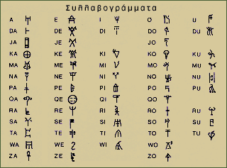
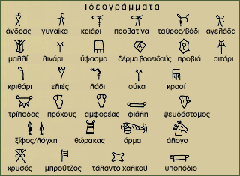
Η δομή αυτού του γραφικού συστήματος αποτελείται από 87 στοιχεία που χωρίζονται σε τρεις διαφορετικές κατηγορίες: τα συλλαβογράμματα, τα ιδεογράμματα και τους αριθμούς.
Τα συλλαβογράμματα χρησίμευαν ως φωνητικά σύμβολα, ενώ τα ιδεογράμματα συμβόλιζαν σχηματικά τις έννοιες. Οι αριθμοί και τα σύμβολα μέτρησης αποτελούσαν ξεχωριστά στοιχεία που συνόδευαν συνήθως τα ιδεογράμματα, υποδεικνύοντας τις ποσότητες των αγαθών.
Στα δείγματα της Γραμμικής Β προστίθενται και ενεπίγραφοι αμφορείς που συνήθως αναφέρονται στο περιεχόμενο ή στην προέλευση των μεταφερομένων αγαθών. Τέτοια σκεύη κρητικής προέλευσης βρέθηκαν και σε περιοχές μακριά από την Κρήτη, όπως στο ανάκτορο της θηβαϊκής Καδμείας, και είναι δείγματα των στενών εμπορικών σχέσεων ανάμεσα στα σημαντικά κέντρα του μυκηναϊκού κόσμου.

Slide 5
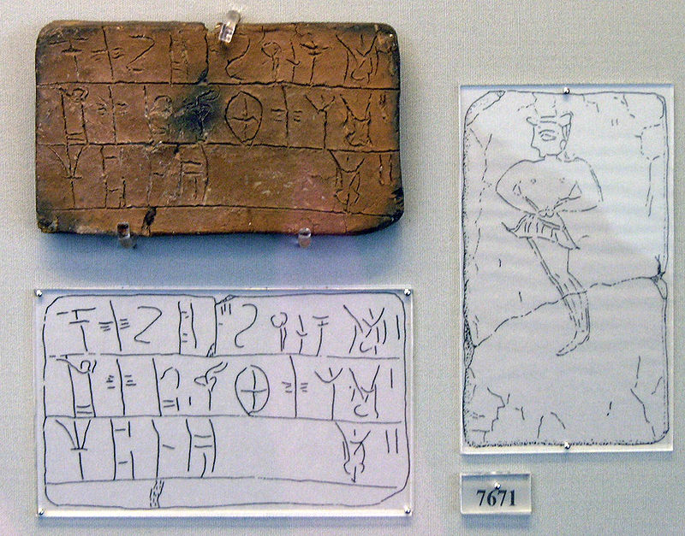
Μυκηναϊκή επιγραφή από το Αρχαιολογικό Μουσείο της Αθήνας.

Slide 6
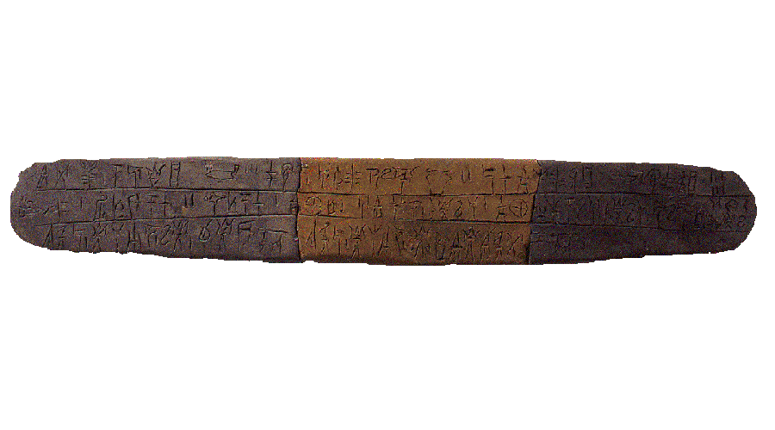
Από τα αρχαιολογικά δεδομένα γνωρίζουμε ότι το τελευταίο διάστημα χρήσης της Γραμμικής Β είναι το τέλος του 13ου αιώνα π. Χ., δηλαδή η τελική φάση πριν από την καταστροφή των μυκηναϊκών ανακτόρων.
‘’Η πινακίδα των τριπόδων από το ανάκτορο του Άνω Εγκλιανού στην Πύλο’’
Ονομάστηκε έτσι από το ιδεόγραμμα του τρίποδα που επαναλαμβάνεται πολλές φορές στο κείμενο.
Οι πινακίδες φυλάσσονταν στο αρχείο, αφού ταξινομούνταν κατά θέματα μέσα σε καλάθια, τα οποία έφεραν πήλινες ετικέτες με συνοπτικές πληροφορίες. Οι γραφείς χάραζαν το κείμενο στην πινακίδα με μια αιχμηρή ή μεταλλική γραφίδα, όταν ο πηλός ήταν πολύ νωπός. Μετά το γράψιμο οι πινακίδες απλώς αφήνονταν στον ήλιο να στεγνώσουν. Οι πυρκαγιές που κατέστρεψαν τα μυκηναϊκά ανάκτορα περί το 1200 π. Χ. , έψησαν τις πινακίδες που διατηρήθηκαν μέχρι σήμερα.

Slide 7
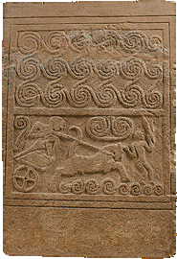
Μυκηναϊκή Τέχνη
Επιτύμβια στήλη από εύθριπτο πωρόλιθο με ανάγλυφη παράσταση άρματος. Μυκήνες, Ταφικός Κύκλος Α, Τάφος V, 16ος αι. π. Χ.
Οι σπείρες στο άνω τμήμα έχει υποστηριχθεί ότι δηλώνουν κύματα, δηλωτικά του χώρου. Ο αρματηλάτης, όρθιος στο άρμα τεντώνει τα χαλινάρια ενώ μια δεύτερη μορφή που κρατάει όπλο (ξίφος;) στο αριστερό χέρι στέκεται μπροστά στο άρμα.

Slide 8
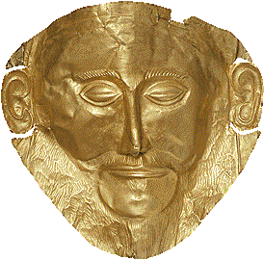
Χρυσή νεκρική προσωπίδα, γνωστή με τη συμβατική ονομασία ''προσωπίδα του Αγαμέμνονα''. Μυκήνες, Ταφικός Κύκλος Α, Τάφος V, 16ος αι. π. Χ.
Αποδίδεται η επιβλητική μορφή γενειοφόρου ανδρός. Η προσωπίδα είναι κατασκευασμένη από έλασμα, με τα χαρακτηριστικά του προσώπου έκτυπα. Οι οπές στην περιοχή των αυτιών υποδεικνύουν ότι η προσωπίδα στερεωνόταν στο πρόσωπο με τη βοήθεια νήματος.

Slide 9
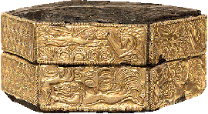
Ξύλινη εξαγωνική πυξίδα με χρυσά ελάσματα. Μυκήνες, Ταφικός Κύκλος Α, Τάφος V, 16ος αι. π. Χ.
Τα τοιχώματα της πυξίδας διακοσμούνται με επαναλαμβανόμενα θέματα: κυνήγι ελαφιού ή ζαρκαδιού από λιοντάρι μέσα σε τοπίο με φοινικόδεντρα, και σπείρες. Η μορφή του βουκρανίου (κεφαλής ταύρου) με τα μεγάλα μάτια κυριαρχεί στην παράσταση. Η πυξίδα είναι μοναδικό εύρημα, τόσο για τη φύση του υλικού (ξύλου), το οποίο σπανίως σώζεται από τη μυκηναϊκή εποχή, όσο και για τον εμβληματικό χαρακτήρα της παράστασης.

Slide 10
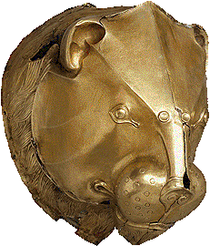
Χρυσό σφυρήλατο ρυτό σε σχήμα κεφαλής λιονταριού. Μυκήνες, Ταφικός Κύκλος Α, Τάφος IV, 16ος αι. π. Χ.
Τα ρύγχος φέρει οπή εκροής και υποδηλώνει τη χρήση του ως ρυτού (τελετουργικού αγγείου). Η κατάθεση πολύτιμων τελετουργικών σκευών ως κτερισμάτων, τα οποία πρέπει να χρησιμοποιήθηκαν ως ρυτά στις νεκρικές σπονδές, χαρακτηρίζει τους βασιλικούς τάφους των Μυκηνών. Το λιοντάρι συμβολίζει την ισχύ της άγριας φύσης και την εξουσία

Slide 11
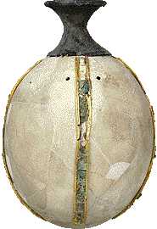
Ρυτό από κέλυφος αυγού στρουθοκαμήλου στο οποίο προσαρμόστηκε αργυρό στόμιο και διακοσμητικές χρυσές και χάλκινες ταινίες. Μιδέα (Αργολίδα), θολωτός τάφος, 15ος-14ος αι. π. Χ.
Το αυγό στρουθοκαμήλου συγκαταλέγεται στα εισηγμένα υλικά, όπως το ήλεκτρο (κεχριμπάρι), ρητίνη από απολιθωμένα πευκοδάση κυρίως της Βαλτικής, οι ημιπολύτιμοι λίθοι (κορναλίνη, αμέθυστος, ορεία κρύσταλλος), το ελεφαντόδοντο και οι τεχνητές ύλες (υαλόμαζα και φαγεντιανή από τη σύνθεση χαλαζία, ασβεστίου και νατρίου) από την Αίγυπτο ή την Συρο-Παλαιστινιακή ακτή.

Slide 12
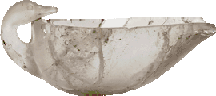
Πολυτελές σκεύος (κύμβη) από ενιαίο κομμάτι ορείας κρυστάλλου σε σχήμα πάπιας. Μυκήνες, Ταφικός Κύκλος Β,
Τάφος O, 16ος αι. π. Χ.
Πρόκειται για ένα από τα πιο εντυπωσιακά ευρήματα του Ταφικού Κύκλου Β των Μυκηνών, εξαίρετο δείγμα της μινωικής τέχνης. Το αγγείο βρέθηκε σε θραύσματα και έχει συγκολληθεί. Είναι κατασκευασμένο από ενιαίο κομμάτι ορείας κρυστάλλου, ενός υλικού που εξορύσσεται ακόμη και σήμερα σε περιοχές της Κρήτης. Το ελλειψοειδές σώμα του καταλήγει σε προχοή στο ένα άκρο, ενώ στο άλλο σε λαβή που έχει μορφή κεφαλής πάπιας, στραμμένης προς τα πίσω. Ο καλλιτέχνης έχει αποδώσει με εκπληκτική ακρίβεια και ζωντάνια όλες τις ανατομικές λεπτομέρειες του πτηνού. Το αγγείο έχει θεωρηθεί καλλωπιστικό σκεύος, άποψη που ενισχύεται και από το γεγονός, ότι ο τάφος όπου βρέθηκε πιθανότατα ανήκει σε γυναικεία ταφή, κρίνοντας από τον πλούτο των κοσμημάτων και την απουσία οπλισμού. Η κατασκευή του αποδίδεται σε έμπειρο Μινωίτη καλλιτέχνη, λόγω της επιμελημένης εργασίας, που συναντάται και σε άλλα σύγχρονα κρητικά έργα φτιαγμένα από το ίδιο υλικό.

Slide 13
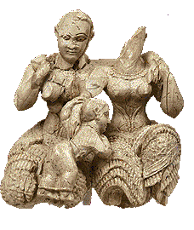
Ελεφάντινο ολόγλυφο σύμπλεγμα, δύο γυμνόστηθων καθιστών γυναικείων θεοτήτων και νεαρού θεού που ακουμπά στα γόνατα τους. Ακρόπολη των Μυκηνών, περιοχή του ανακτόρου. 15ος-14ος αι. π. Χ.
Πρόκειται για την αποκαλούμενη «ελεφάντινη τριάδα». Στην πίσω όψη κοινό ιμάτιο περιβάλλει τις δύο γυναίκες.

Slide 14
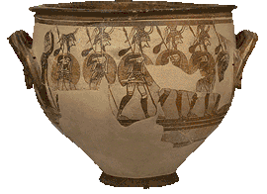
Μεγάλος κρατήρας με παράσταση οπλισμένων ανδρών. Από την οικία του ''κρατήρα των πολεμιστών'' στην Ακρόπολη των Μυκηνών. 12ος αι. π. Χ.
Οι άνδρες εικονίζονται σε πλήρη πολεμική εξάρτυση (περικεφαλαία, θώρακα, κνημίδες, ασπίδα, δόρυ). Φαίνεται ότι αναχωρούν για τον πόλεμο με τους σάκους τους δεμένους στην άκρη του δόρατος. Στην άκρη μια γυναίκα υψώνει το χέρι της σε χειρονομία αποχαιρετισμού ή πένθους. Στην πίσω όψη πολεμιστές με ανάλογη εξάρτυση και διαφορετική περικεφαλαία κρατούν τα δόρατα υψωμένα. Στο χώρο των λαβών απεικονίζονται πτηνά και ανάγλυφο βουκράνιο (σχηματική κεφαλή ταύρου). Εξαίρετο δείγμα του μυκηναϊκού εικονιστικού ρυθμού.

Slide 15
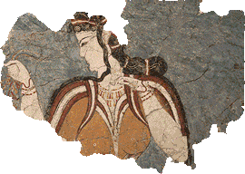
Τοιχογραφία της '' Μυκηναίας''.
Ακρόπολη Μυκηνών, Θρησκευτικό Κέντρο. 13ος αι. π. Χ.
Σοβαρή και μεγαλοπρεπής έκφραση του προσώπου, φανερώνει την επισημότητα της στιγμής και το κύρος της θεότητας που δέχεται τις προσφορές των πιστών, με ελαφρό μειδίαμα στη θέα του περιδεραίου που κρατά. Το ένδυμα της αποτελείται από δυο μέρη: ένα διάφανο πουκάμισο που αφήνει να διακρίνεται το στήθος και ένα περικόρμιο με κοντά μανίκια. Εντυπωσιάζει η περίτεχνη κόμμωση και ο πλούτος των κοσμημάτων (περιδέραια και βραχιόλια).

Slide 16
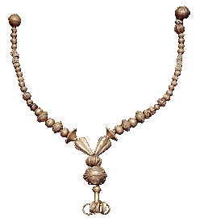
Χρυσό περιδέραιο με χάντρες διαφόρων σχημάτων, πολλές με κοκκίδωση, και περίαπτο σε σχήμα κρίνου. Δενδρά,
Tάφος 10

Slide 17
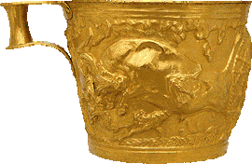
Κύπελλα του Βαφειού. Βαφειό Λακωνίας,
α΄ μισό 15ου αι. π. Χ.
Πρόκειται για δύο αριστουργήματα της κρητομυκηναϊκής μεταλλοτεχνίας, που βρέθηκαν μαζί με άλλα πολύτιμα αντικείμενα στο θολωτό τάφο του Βαφειού Λακωνίας και σώζουν δύο από τις ωραιότερες σκηνές σύλληψης ταύρων. Στην παράσταση του ενός κυπέλλου (1758) η σύλληψη του ζώου γίνεται χωρίς τη χρήση βίας: τρεις ταύροι βόσκουν, ενώ ένας άνδρας δένει το πόδι άλλου ταύρου την ώρα που αυτός ερωτοτροπεί με αγελάδα. Στο δεύτερο κύπελλο (1759), ένας από τους ταύρους εικονίζεται παγιδευμένος σε δίχτυ, άλλος επιτίθεται στους δύο κυνηγούς, και ένας τρίτος καταφέρνει να διαφύγει. Τα δύο κύπελλα θεωρούνται έργο του ίδιου τεχνίτη, αν και το πρώτο φαίνεται ότι κατασκευάσθηκε με μεγαλύτερη επιμέλεια.

Slide 18
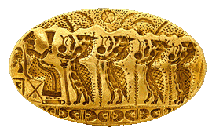
Χρυσό σφραγιστικό δακτυλίδι. Τίρυνθα,
15ος αι. π. Χ.
Πρόκειται για το μεγαλύτερο γνωστό σφραγιστικό δακτυλίδι στο μυκηναϊκό κόσμο. Απεικονίζεται πομπή λεοντοκέφαλων δαιμόνων που κρατούν σπονδικές πρόχους και προχωρούν προς καθιστή σε θρόνο γυναικεία θεότητα. Η θεά φορά μακρύ χιτώνα και υψώνει τελετουργικό κύπελλο. Πίσω από τον θρόνο διακρίνεται αετός, σύμβολο εξουσίας, ενώ στον ουρανό εικονίζονται ο «τροχός» του ηλίου και η ημισέληνος.

Slide 19
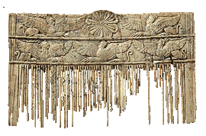
Ελεφάντινο χτένι με παράσταση σφιγγών σε δύο ζώνες και ρόδακα στο κέντρο της ράχης. Σπάτα Αττικής, θαλαμωτός τάφος,
14ος – 13ος αι. π. Χ.
Πρόκειται για ένα από τα καλύτερα σωζόμενα χτένια της Μυκηναϊκής εποχής, με περίτεχνη ανάγλυφη διακόσμηση στη λαβή και μακριά και λεπτά δόντια. Η παράσταση στη ράχη, ίδια και στις δύο όψεις, απεικονίζει σε δύο ζώνες, καθιστές σφίγγες, τα μυθικά τέρατα με το σώμα φτερωτού λιονταριού και κεφάλι γυναίκας.

Slide 20
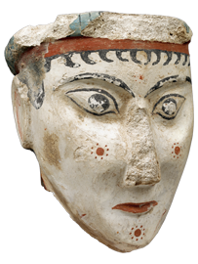
Μοναδική πλαστική γυναικεία κεφαλή από ασβεστοκονίαμα, μορφή θεάς ή σφίγγας, από τα ελάχιστα δείγματα της μυκηναϊκής μεγάλης πλαστικής. Από την περιοχή του Θρησκευτικού Κέντρου της ακρόπολης των Μυκηνών. 13ος αι. π.Χ.
Τα χαρακτηριστικά του επιβλητικού προσώπου, με την έντονη έκφραση, τονίζονται με ζωηρό κόκκινο ή μαύρο χρώμα και διακρίνονται στιγμορόδακες στα μάγουλα και το πηγούνι. Η μορφή φέρει πώλο (κάλυμμα κεφαλής) και στο μέτωπο διακρίνονται οι βόστρυχοι της κόμμωσης. Από την περιοχή του Θρησκευτικού Κέντρου της ακρόπολης των Μυκηνών. 13ος αι. π. Χ.

Slide 21
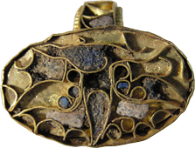
Χρυσός δακτύλιος με σφενδόνη διακοσμημένη κατά την περίκλειστη τεχνική, όπου τα μεταλλικά διάχωρα γεμίζονται με γυαλί. Απεικονίζεται γρύπας με ανοιχτά φτερά. Θολωτός τάφος Καπακλή Βόλου,
15ος αι. π. Χ.

Slide 22

Χάλκινo εγχειρίδιo διακοσμημένo κατά την εμπίεστη τεχνική με παραστάσεις Νειλωτικού τοπίου (αιλουροειδή κυνηγούν υδρόβια πτηνά ανάμεσα σε άνθη παπύρου).
Μυκήνες, Ταφικός Κύκλος Α, Τάφος V,
16ος αι. π. Χ.
Η τεχνική αυτή συνίσταται στην τοποθέτηση περίτμητων ελασμάτων από χρυσό και άργυρο στη χάλκινη λεπίδα με τη συνδετική χρήση κράματος χρυσού, αργύρου, χαλκού.

Slide 23

Xάλκινο εγχειρίδιο με εμπίεστη διακόσμηση από χρυσό και άργυρο. Διακοσμείται με ναυτίλους σε θαλάσσιο τοπίο.
Θολωτός τάφος Μυρσινοχωρίου Πύλου,
15ος αι. π. Χ.

Slide 24
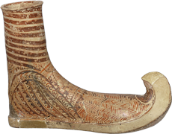
Ρυτό (τελετουργικό σκεύος) σε σχήμα υποδήματος.
Θαλαμωτός τάφος, Βούλα Αττικής,
14ος αι. π. Χ.

Slide 25
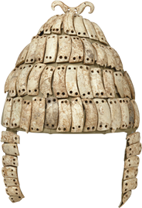
Οδοντόφρακτο κράνος με παραγναθίδες, αποτελούμενο από δόντια κάπρου και οστέινο διπλό άγκιστρο στην κορυφή.
Μυκήνες, θαλαμωτός τάφος 515,
14ος – 13ος αι. π. Χ.

